Slide 1
Nabídka, servis, snídaně, brunch, pracovní funkce v restauraci
Podle ing. Kláry Štindlové

Slide 2
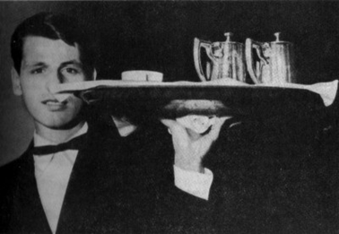
Způsoby nabídky
Nabídku dělíme na: aktivní – hostovy nabízíme u stolu
pasivní – poskytujeme určité informace, předkládáme jídelní lístek
AKTIVNÍ NABÍDKA:
a) nabídkové vozíky – zboží je nabízeno přímo před zraky hostů, kteří se rozhodují o druhu a množství zboží podle vzhledu
b) nabídka z mís a na platech – používá se v menších provozovnách kde se nevyplatí používání vozíků
c) vitríny a nabídkové stoly – možno použít ve všech provozovnách, zboží stále doplňujeme
PASIVNÍ NABÍDKA:
a) jídelní a nápojové lístky
b) ústní nabídka – číšník při objednávce doporučuje určité zboží, ale nesmí je vnucovat

Slide 3
Popis pracovních funkcí v restauračním zařízení
Vedoucí provozu restaurace (F&B manager) - musí mít řádné odborné vzdělání a mnoho zkušeností. Je nejvyšším reprezentantem a má zodpovědnost za celé odbytové a výrobní středisko, spolupracuje s kuchyní, zpracovává jídelní lístky s vedoucím šéfkuchařem, schvaluje rozpis služeb a plány dovolených, organizuje a provádí školení personálu, plánuje nábor personálu a rozdělení personálu do jednotlivých úseků.
Vedoucí šéfkuchař (Executive Chef) – je podřízen vedoucímu provozu a je nadřízen ostatním pracovníkům výrobního střediska. Zodpovídá za chod celé kuchyně, plánuje a řídí přípravu pokrmů, upravuje a sestavuje nové menu, kontroluje a doplňuje stav zásob a dohlíží na činnost personálu kuchyně.
Zástupce vedoucího šéfkuchaře (Sous Chef) – je podřízen vedoucímu šéfkuchaři a je nadřízen kuchařům, cukrářům a pomocným pracovníkům. Je zodpovědný za všechny úkony, které na něj deleguje vedoucí šéfkuchař, např. zaškolení nových pracovníků, jednání s dodavateli, vyřizování objednávek a sledování stavu zásob. Zodpovídá také za čistotu výrobního střediska a za dodržování hygienických předpisů.

Slide 4
Vrchní číšník (Restaurant manager) – je podřízen vedoucímu provozu a je nadřízen ostatním pracovníkům obsluhy. Hovoří nejméně dvěma cizími jazyky, skvěle ovládá práci u stolu (flambování, dranžírování, výroba míchaných nápojů) a musí být schopný zastoupit vedení restaurace za jeho nepřítomnosti. Dále přebírá a eviduje objednávky na rezervaci míst, je schopen poradit při volbě menu a výběru vína, sestavuje rozpisy směn a plány dovolených, dohlíží na odborný výkon obsluhy a je pověřen výcvikem učňů a praktikantů.
Vedoucí úseku (Chef de rang) – je podřízen vrchnímu číšníkovi a je nadřízen zástupci vedoucího úseku, pomocníkům a ostatních pracovníků obsluhy. Musí ovládat cizí jazyky a musí být společensky kultivovaný. Přijímá objednávky a provádí zaúčtování, vyúčtování s hostem a následně s podnikem, v případě potřeby provádí vlastní obsluhu a kontroluje spolupracovníky.

Slide 5
Sommeliér – je odborníkem přes vína. Jeho pracovní náplní není jen znalost vín, ale také i ostatní nápoje a pokrmy, které lze spojit dohromady. Má na starost vinný sklep, odpovídá za nákup, uskladnění a prodej vín. V restauraci hostům doporučuje víno, provádí degustaci a servírování vína v láhvích.
Pomocný číšník (Commis de rang) – je podřízen vedoucímu úseku nebo zástupci úseku. Plní jejich instrukce a je oprávněn udělit instrukce pracovníkům pro výpomoc a učňům nebo praktikantům. Spolupracuje s obsluhou při prostírání stolů a tabulí, připravuje servírovací stolky, provádí servis pokrmů a nápojů, provádí debaras a je nápomocný vedoucímu úseku při provádění zvláštních způsobů obsluhy.

Slide 6
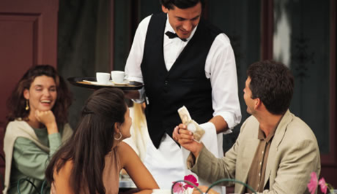
Způsoby prodeje a placení
1) à la carte (ala kart) – nejvíce používané, je to volný výběr nabízených pokrmů a nápojů
podle jídelních a nápojových lístků, co host zkonzumoval – to zaplatí
2) à la menu (ala menu) – je to způsob prodeje předem sestavených menu, která jsou
připravena k výběru na jídelním lístku za jednu cenu, nápoje jsou zvlášť
3) skupinový prodej – používá se při stravování větších skupin, předběžná dohoda na
jednotném menu, na přesném čase a způsobu placení, pokrmy většinou platí organizátor,
nápoje si vybírají a hradí účastníci
4) prodej na úvěr – používá se při placení většího počtu osob na společný účet, předpokladem je řádná písemná objednávka a následné stvrzení účtu podpisem a razítkem
5) platební karty
6) předplatné – abonence – prodej na stravenky
7) table d'hôtel– host si může vybrat libovolné množství nabízených pokrmů a nápojů za
pevně stanovenou cenu, můžeme používat na snídaně, obědy i večeře
8) placení v hotovosti – nejrozšířenější způsob placení u nás

Slide 7
Způsoby obsluhy
– určují jakým pracovním postupem a na jaké úrovni se hostům podávají pokrmy
1) Restaurační: jednoduchá obsluha - základní
- vyšší forma
složitá obsluha - základní forma
- vyšší forma
2) Slavnostní – banket, raut, recepce, koktejl
3) Kavárenský
4) Vinárenský
5) Barový
6) Etážový
7) Table d'hôte
8) Kombinovaný – použití kloše (la cloche – zvon), servis pokrmu probíhá na klubové talíři, založený masový sbíráme

Slide 8
Systémy obsluhy
- navazují na způsoby obsluhy
1) systém vrchního číšníka
2) systém rajónový
3) systém francouzský

Slide 9
Jednoduchá obsluha
základní forma:
pokrmy a přílohy jsou upraveny na jednom talíři
číšník zprava zakládá talíř přímo před hosta, kompoty zakládány napravo a saláty nalevo od talíře
vyšší forma:
hotové pokrmy se podávají na masovém talíři
přílohy zvlášť na dezertním talíři s překládacím příborem
číšník zprava nejdříve zakládá přílohu nalevo od talíře a pak masový talíř před hosta
slavnostní forma jednoduché obsluhy také může být použití klubových talířů a klošů při servisu hlavních chodů

Slide 10
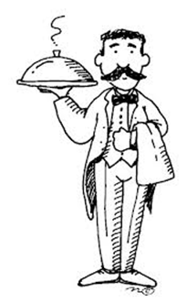
Systémy obsluhy při jednoduché obsluze
Systém vrchního číšníka
je založen na kolektivní práci číšníků, jednotliví členové plní funkce pod vedením vrchního
výhoda: jednoduchá organizace práce
nevýhoda: ztížená orientace hostů při objednávce
vrchní číšník odpovídá za chod celé restaurace
Jídlonoš zastupuje vrchního číšníka, odpovídá za servis pokrmů.
Polévkař odpovídá za rychlý servis polévek, za dostatek pečiva a chleba. Pomáhá při přípravě
pracoviště a úklidu.
Nápojař zabezpečuje nabídku a servis nápojů.
Rajónový systém
používá se převážně v menších restauracích, na zahrádkách a v zábavných střediscích
spočívá v tom, že číšník je odpovědný za veškerou obsluhu na svěřeném úseku (4 – 6 stolů)
provádí vše, od uvítání hosta, objednávky, obsluhy až po vyúčtování
výhoda: snadná orientace hostů
nevýhoda: z hygienických důvodů – práce s jídlem a s penězi

Slide 11
Snídaně
Doba podávání je od 6 do 10 hod. někdy i déle.
Jednoduché snídaně (základní) se skládá z teplého nápoje, pečiva, másla a džemu nebo medu, můžeme ji doplnit jogurtem nebo vejcem ve skořápce.
Složitá snídaně je složena z jednoduché snídaně a vydatný pokrm (masitý, vaječný, mléčný aj.) a ovocné nebo zeleninové šťávy.

Slide 12
Snídaně
Způsob podávání snídaní:
1) a´la carte s plnou obsluhou, výběr ze snídaňového lístku (snídaňový lístek má obsahovat co nejširší nabídku pokrmů a nápojů, urychluje podávání snídaní), host platí co zkonzumoval
2) nabídkové stoly se samoobsluhou, zúčtování podle individuální konzumace
3) table d'hôtel– volný výběr pokrmů, teplých i studených nápojů ze pevně stanovenou cenu (výhodné pro více strávníků od 30 – 40)
4) na hotelových pokojích – v luxusních hotelech, zajišťuje etážový číšníci
Pro servis jednoduché snídaně zakládáme před hosta dezertní talíř a ubrousek, vpravo dezertní nůž, na úroveň špičky nože zakládáme podšálek s rozetou, šálkem a lžičkou, doprostřed stolu zakládáme košíček s pečivem a talířek s baleným máslem, džemem nebo medem.
Pro servis složité snídaně zakládáme před hosta dezertní příbor (nůž a vidlička) a ubrousek, vpravo podšálek, rozeta, šálek a lžička (v luxusních snídárnách přinášíme nahřátý šálek až s nápojem), vlevo vedle vidličky dezertní talíř s dezertním nožem, tzv. mazacím na máslo, med a džem.

Slide 13
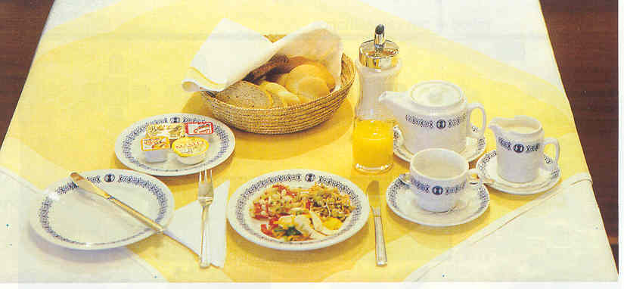

Slide 14
Snídaně
Provozní řád výdeje snídaní formou bufetových stolů v prostoru restaurace je rozdělen do dvou základních míst.
Jedním je samostatný bufetový stůl (teplý a studený) doplněný o indukční plotýnky pro přípravu teplých jídel přímo před hostem, v těsné blízkosti kuchyně.
Ten bude sloužit pro stálou klientelu hotelu – V.I.P. buffet.
Větší část objemu snídaní se bude vydávat z bufetového stolu – 2x teplý a studený – který je umístěn v opačné části restaurace, za lobby barem.
Sortiment snídaní bude během provozu neustále doplňován snídaňovými kuchaři.
Buffet v zadní části restaurace bude doplňován pomocí vozíků.

Slide 15
Druhy snídaní
Kontinentální – jednoduchá nabídka
Kompletní – vybírána a doplňována dle JL
Anglicko-americká - bohatá
Snídaňový bufet – samoobslužný systém
Snídaně na pokojích

Slide 16
Části jednotlivých snídaní
Kontinentální
Káva, čaj, mléko, nebo kakao
Chléb, pečivo, tousty
Máslo, Různé druhy džemů na výběr, včelí med
Kompletní
Doplněná různými šťávami, vaječnými jídly, uzeninou, sýry, jogurty, …
Anglická a americká snídaně
Rozšířená o omelety, míchaná vejce, koláče, šunku, malé steaky, ovesné kaše, vafle, …
Snídaně doplňována podle JL
Snídaňový lístek – čerstvé ovoce a zeleninové šťávy; vaječná jídla nebo šunka; mléko a mléčné produkty

Slide 17
Národní snídaně
Holandská
Navíc suchary a koláče
Vaječná jídla a studená pečeně
Mléčné produkty, sýry
Skandinávská
Studené a teplé porce z ryb
Navíc Knäckebrot
Švýcarská
Sýry, mléčné produkty
Müsli
Různé druhy chlebů

Slide 18
Jednoduchá snídaně
Dezertní talíř s ubrouskem
Dezertní nůž
Podšálek s kávovou lžičkou

Slide 19
Složitá snídaně
Dezertní talíř s ubrouskem
Dezertní nůž a dezertní vidlička
Podšálek s kávovou lžičkou
Sůl a pepř

Slide 20
Rozsah a strukturu snídaní v hotelu předepisuje standard společnosti – rozšířený o místní a sezónní produkty:
Výběr Danish pastry - sladké pečivo
• mini croissant
• mini čokoládová rolka
• mini rozinkový šnek
• domácí tlačené koláčky – tvarohové, povidlové, makové
• domácí ovocný koláč
• teplé domácí lívance s javorovým sirupem a skořicovým cukrem
Jogurty
• domácí ovocný jogurt s lesními plody
• bílý jogurt
• mini jogurt – jogurt Bio
Zdravá výživa
• 6 druhů cereálií
• ovocné bio müsli
• sušené tropické ovoce
• sušené švestky a hrušky
Studený bufet
• selekce krájených sýrů – madeland, eidam, uzený eidam, koliba, blaťácké zlato
• selekce uzenin – šunka, šunkový salám, herkules, křemešník
• norský uzený losos
• porce mini paštiky
• por. mini máslo a mini rama
• por. mini sýry
• krájené čerstvé ovoce – pomeranč, grepy, vodní meloun
• asijský koutek
Teplý bufet
• grilované bavorské klobásky & vídeňské mini párečky / sázená vejce
• grilovaná anglická slanina / míchaná vajíčka
• pečené tomaty v bylinkové krustě / asijské nudle
• bílé fazole v tomatové omáčce s bylinkami / bramborové rösti
• porič - ovesná kokosová kaše / domácí lívance
• domácí polévka - vždy krémová nebo přesnídávková (čiré polévky nepřipravovat)
Džemy
Pečivo
Sezónní ovoce
Nápojový bufet

Slide 21
Snídaně na Room Servis
Prostírání na plata určená pro servis na pokojích, je možnost prostírat přímo na servírovací vozík (pokud jsou hotelové pokoje dostatečně velké).
Standardní servis Continental snídaně – pečivo, sladké pečivo, marmeláda, med, máslo, margarin, tavený sýr, vařené vejce a jogurt – doplněnou teplým nápojem a sklenkou juice.

Slide 22
Snídaně na Room Servis
Tato snídaně se podle požadavků hosta rozšíří na tzv. Americkou snídaní – doplní se teplé jídlo – ham and eggs, bacon and eggs, omelety, atd.
Objednávku snídaně může host provést telefonicky, nebo vyplněním objednávkového lístku přímo na pokoji a následným zavěšením na dveře od pokoje.

Slide 23
Brunch
Breakfast + lunch
Velmi oblíbené
Něco mezi snídaní a obědem
Snídaňový bufet doplněn o polévky, malé teplé pokrmy, saláty a sladká jídla

Slide 24
Oběd, večeře
čas podávání
počet chodů
důležitost „akce“

Slide 25
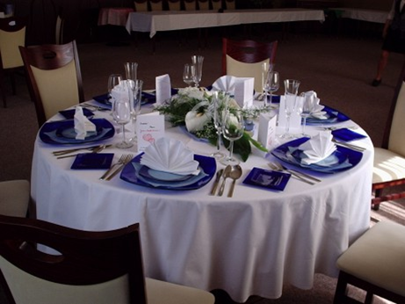

Slide 26
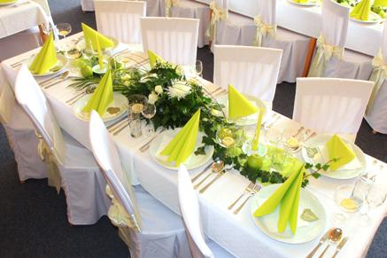

Slide 27
Oběd, večeře
čas podávání
počet chodů
důležitost „akce“

Slide 28
Servis předkrmů
Studené předkrmy
Zelenina a ovoce
Ryby, korýši, měkkýši
Drůbež a jateční maso
Zvěřina
Koktejly, canapes, saláty, výběrové speciality (paštiky, galantiny, …)
Servis

Slide 29
Servis polévek
Polévkové nádobí
Teriny
Gratinovací šálky – kávová lžička
Šálky na servírování polévky
Polévkový talíř – polévková lžíce
Polévkové bujón šálky – dezertní lžíce

Slide 30
Servis předkrmů
Teplé předkrmy
Zelenina a ovoce
Ryby, korýši, měkkýši
Drůbež a jateční maso
Zvěřina
Vejce
Vaječná jídla, zeleninová jídla, těstoviny, plněné palačinky, …
Servis

Slide 31
Servis dezertů
Sýrové, sladké, čerstvé
Studené
Pokrmy z krémů
Drobné pečivo
Ovocné dezerty
Zmrzlina
Sladké pokrmy z rýže a krupice
Teplé
Nákypy a pudinky
Omelety a palačinky
Smažené koblihy, vdolky
záviny
Zapékané dezerty

Slide 32
Restaurace
Kvalita obsluhy
Jednání s hostem
Obsluha zvláštních skupin
Zázemí obsluhy

Slide 33
Výčep
Stará se odborným způsobem o nápoje, provádí jejich temperování a připravuje je k expedici
Leští sklo a karafy a má je připraveny v dostatečném množství
Obsluhuje a udržuje v čistotě výčepní zařízení
Provádí kontrolu baru a vyúčtování
Zařízení baru (skříňky, výčep piva, výrobník ledu, …)

